Slide 1
Муниципальное бюджетное Общеобразовательное учреждение “Гимназия № 179-центр образования ” Ново-Савиновского района г.Казани
ПРОЕКТ
НА ТЕМУ:
«Модель четырехцилиндрового двигателя внутреннего сгорания»
Выполнили: Султанова Самина и Хасаншина Ангелина
Куратор проекта: Блохин Роман Дмитриевич

Slide 2
Актуальность проекта:
В школьных кабинетах физики не всегда есть модели и приборы для наглядного объяснения физических процессов. Создание учебных моделей помогает лучше понять тему и повышает интерес учеников к предмету.
Проблема:
В кабинете физики отсутствует модель четырёхцилиндрового двигателя, которая могла бы наглядно показать его работу.

Slide 3
Гипотеза:
Продукт проекта:
Модель четырёхцилиндрового двигателя, которую можно использовать как наглядное пособие на уроках физики.
Если на уроках физики использовать модель четырёхцилиндрового двигателя, ученикам будет легче понять принцип его работы, а интерес к изучению темы повысится.

Slide 4
Основная цель нашей работы: Создать модель двигателя внутреннего сгорания и показать её учащимся для лучшего понимания темы.
Задачи:
Найти и изучить информацию о двигателях внутреннего сгорания.
Изучить устройство четырёхцилиндрового двигателя.
Подобрать материалы для создания модели.
Изготовить необходимые детали.
Собрать модель двигателя.
Провести испытание модели.
Найти возможные ошибки в конструкции и исправить их.

Slide 5
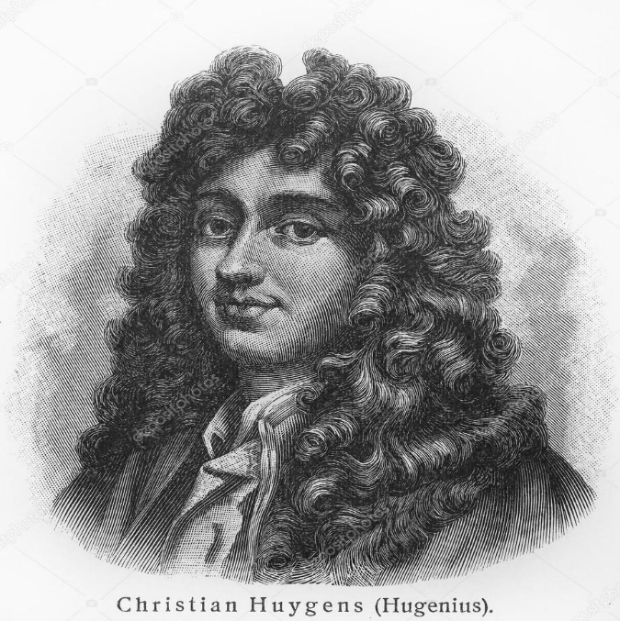
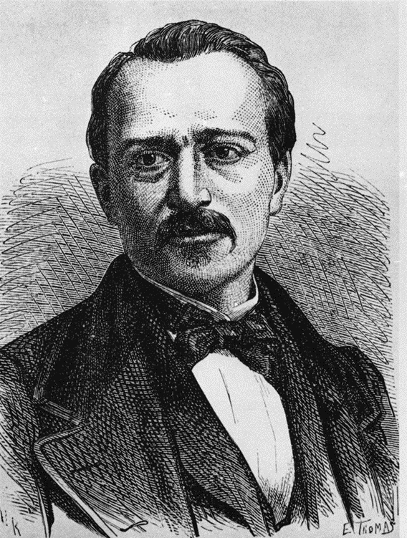
Историческая справка
Идея двигателя внутреннего сгорания была предложена нидерландским учёным Христианом Гюйгенсом в 1678 году. Он предполагал использовать энергию взрыва пороха, однако реализовать эту идею тогда не удалось.
Первый практически пригодный газовый двигатель создал французский инженер Этьен Ленуар в 1860 году. Он работал на светильном газе и стал одним из первых двигателей, в котором топливо сгорало внутри цилиндра

Slide 6
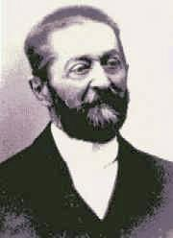
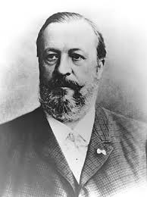
В 1862 году бельгийский инженер Альфонс Бо де Роша теоретически обосновал четырёхтактный цикл работы двигателя: впуск смеси сжатие сгорание и расширение выпуск газов
Эту идею реализовал немецкий инженер Николаус Август Отто, создавший в 1876 году первый эффективный четырёхтактный двигатель.

Slide 7
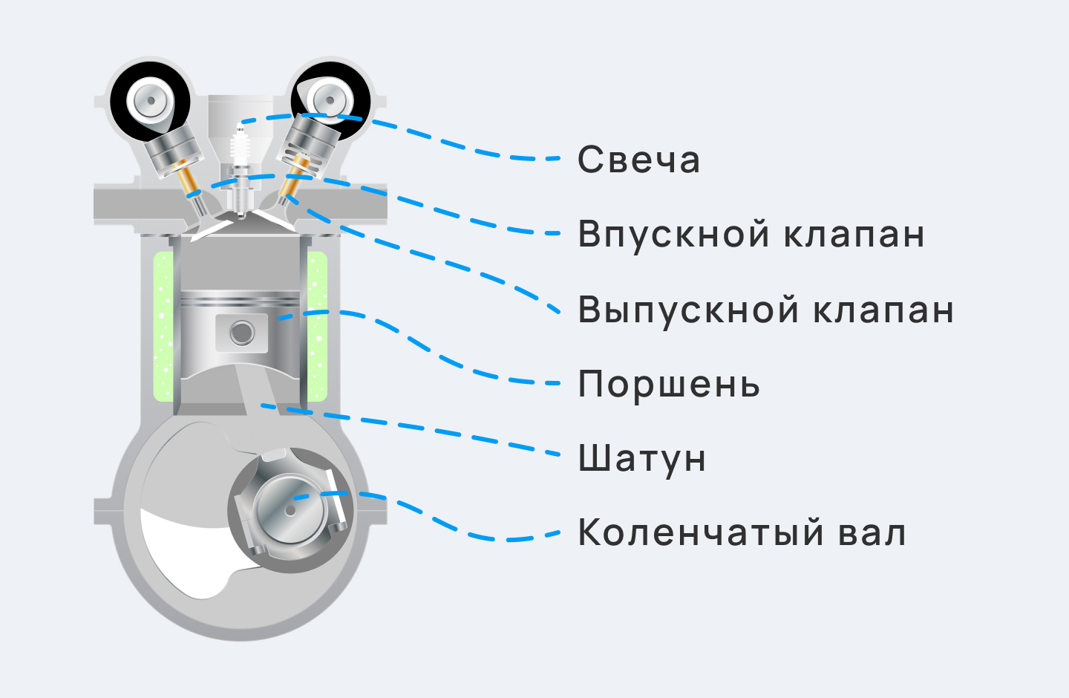
Понятие двигателя внутреннего сгорания
Двигатель внутреннего сгорания (ДВС) — это тепловая машина, в которой энергия сгорания топлива преобразуется в механическую работу.

Slide 8
Устройство двигателя внутреннего сгорания
ДВС состоит из нескольких основных узлов:
Блок цилиндров — основная часть двигателя, где происходит сгорание топлива.
Кривошипно-шатунный механизм — преобразует движение поршня во вращение коленчатого вала.
Газораспределительный механизм — управляет открытием и закрытием клапанов.
Система питания и зажигания — подаёт топливо и воспламеняет смесь.
Система выпуска — выводит отработавшие газы.

Slide 9
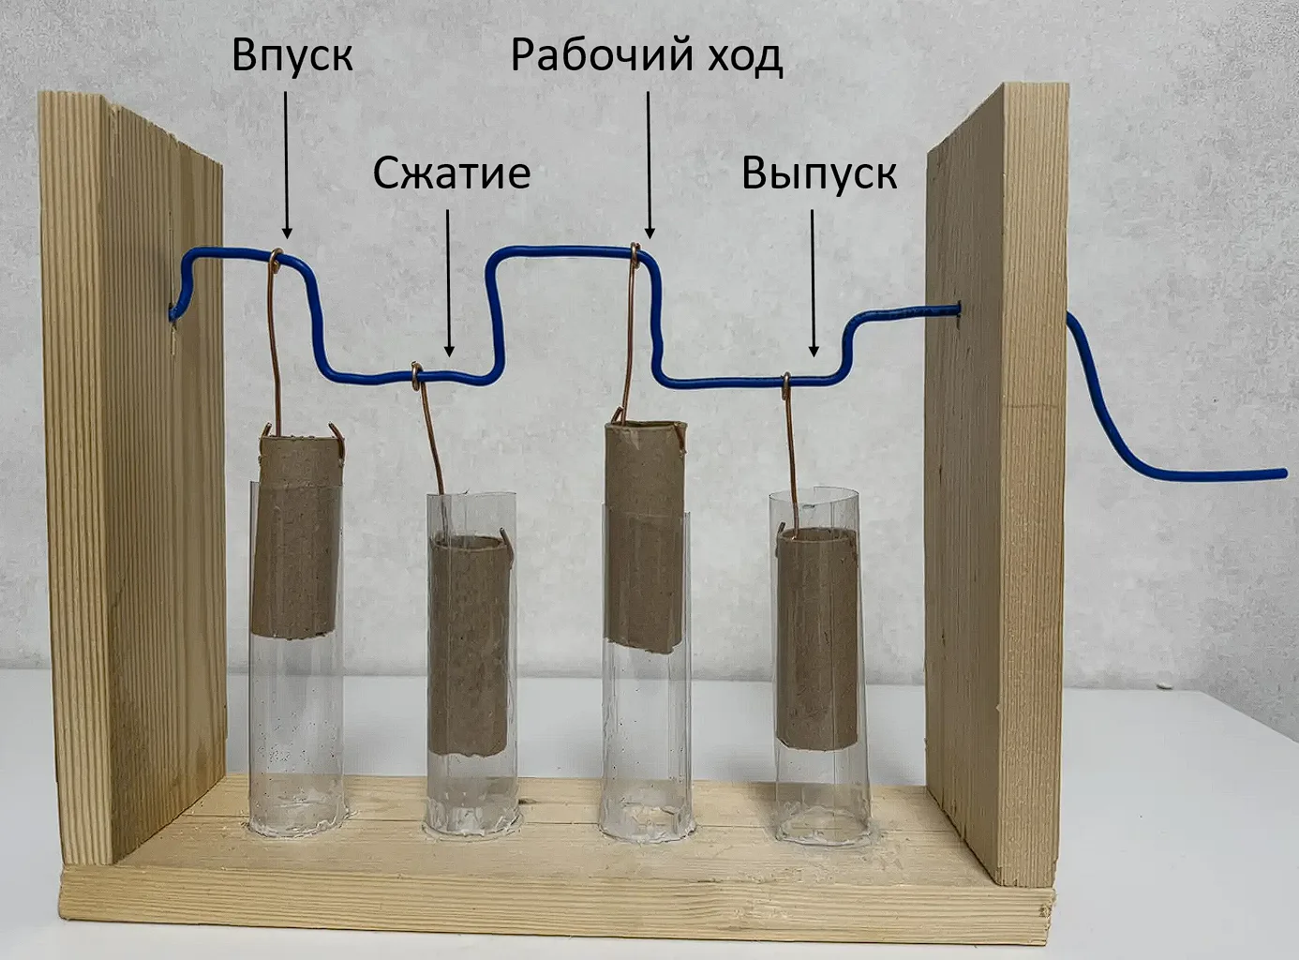
Принцип работы четырёхтактного двигателя
Работа двигателя состоит из четырёх тактов:
Впуск — в цилиндр поступает топливно-воздушная смесь.
Сжатие — смесь сжимается поршнем.
Рабочий ход — смесь воспламеняется, газы толкают поршень.
Выпуск — отработавшие газы удаляются из цилиндра.

Slide 10
Впускная
система
Впускная система подаёт воздух в двигатель и формирует смесь.
Основные элементы:
Воздухозаборник
воздушный фильтр
дроссельная заслонка
впускной коллектор
ресивер и воздуховоды
Система зажигания
Система зажигания создаёт искру для воспламенения смеси.
Основные элементы:
аккумулятор или генератор
замок зажигания
катушка зажигания
распределитель
свечи зажигания

Slide 11
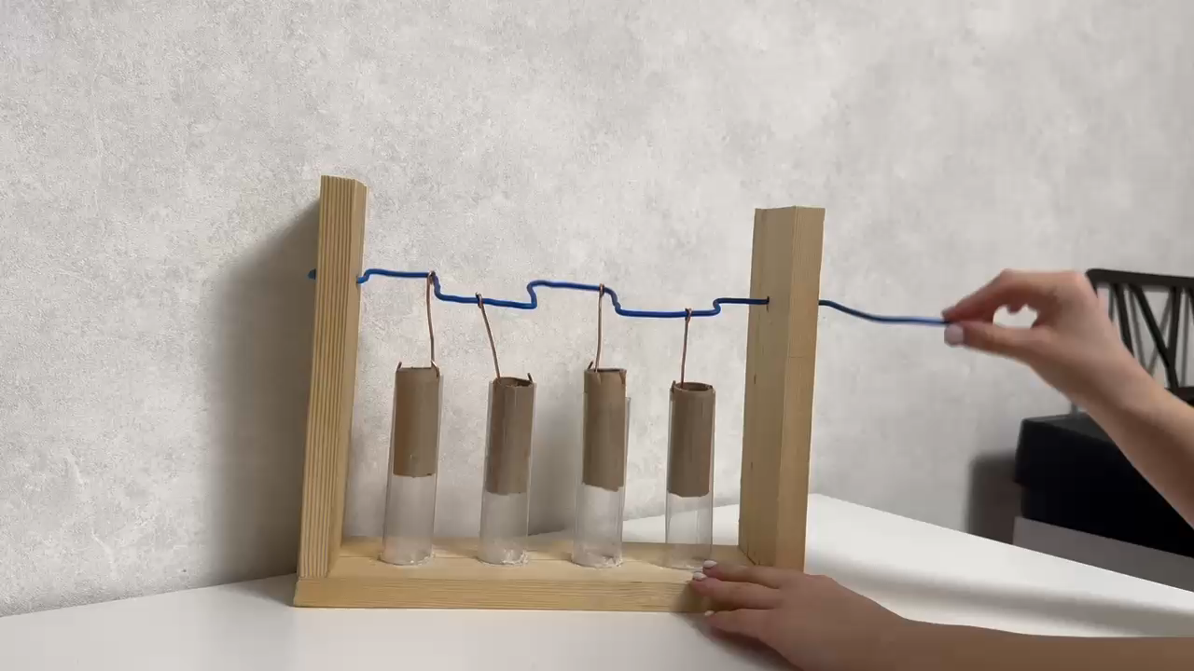

Slide 12
Применение двигателей внутреннего сгорания
ДВС преобразуют тепловую энергию сгорания топлива в механическую работу. Их работа основана на тепловом расширении газов. Тепловые двигатели включают: роторные двигатели реактивные и турбореактивные двигатели газотурбинные установки двигатели Ванкеля двигатели Стирлинга ДВС широко применяются: в транспорте — автомобили, мотоциклы, суда, авиация в сельском хозяйстве — тракторы, комбайны в энергетике — автономные электростанции, резервные источники питания

Slide 13
Заключение В ходе проекта была создана модель четырёхцилиндрового двигателя внутреннего сгорания для использования на уроках физики. В процессе работы были изучены: история создания ДВС; устройство и принцип работы четырёхтактного двигателя. Собранная модель наглядно показывает движение поршней и работу коленчатого вала, а также преобразование движения. Использование такой модели помогает лучше понять принцип работы двигателя и делает изучение темы более наглядным и интересным. Работа над проектом позволила углубить знания и получить практический опыт создания модели.

Slide 14
СПАСИБО ЗА ВНИМАНИЕ!

